Slide 1
Historia del World Wide Web
TIC 2º Bachillerato Noviembre 2017
Fco.Javier Aranda G. (@fjarandag) CC0
Contexto tecnológico del WWW
Necesidades a las que responde. Alternativas
Nuevas funcionalidades introducidas.
Asimilación de otros servicios y herramientas de colaboración

Slide 2
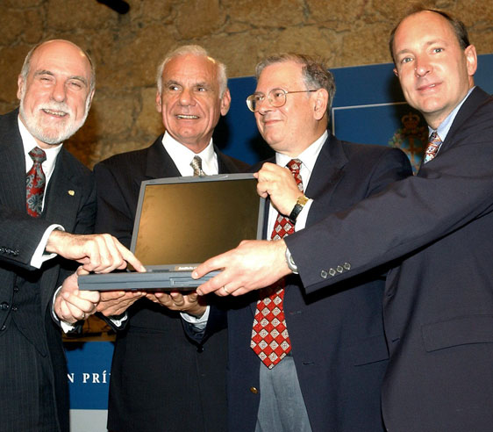
http://www.fpa.es/en/princess-of-asturias-awards/laureates/2002-lawrence-roberts-robert-kahn-vinton-cerf-and-tim-berners-lee.html

Slide 3
Contexto WWW circa 1990
Sistemas HW limitados (primeros 486, RAM:1-4MB, Discos duros pequeños, Floppy disks).
http://www.zdnet.com/article/1991s-pc-technology-was-unbelievable/
VGA: Hasta 640x480 a 16 colores (4 bits). Muchas pantallas en modo texto y monocromo.
Conexiones módem telefónico (dial-up)
En el CERN migraban sus sistemas de redes propietarios (DECNet) a TCP/IP

Slide 4
Precursores WWW
HyperCard (SW Mac, limitado al disco)
Memex (1945, solo conceptual)
Xanadu (desde 1960)
"the longest-running vaporware story in the history of the computer industry"(Wired)
Gopher (concurrentemente: 1991, Univ.Minnesota)
Inicialmente más potente, pero más rígido

Slide 5
Surgimiento WWW
Importancia en el ámbito académico de las referencias
(“On the shoulders of giants”. La existencia de enlaces navegables a recursos externos (por ejemplo documentos de referencia o artículos de colegas) no se tenía aún).
Tim Berners-Lee y Robert Cailliau (1991, CERN)
https://home.cern/topics/birth-web
Implica el desarrollo del Software (cliente y servidor), y definir especificaciones:
  HTTP: Hyper-Text Transfer Protocol
  HTML: Hyper-Text Markup Language
  URI: Universal Resource Identifier

Slide 6
Evolución WWW
Cambio de paradigma. Utilización de la Web para multitud de propósitos
Incluso aquellos para los que ya existían protocolos y SW específico.
En muchos casos el browser se acaba convirtiendo en un “cliente universal” (eg. Google Docs).
En algunos casos comunicaciones de otros protocolos (Remote Procedure Call over HTTP, ...) acaban encapsuladas dentro de HTTP. Por ejemplo a causa de la dificultad de configurar puertos adicionales en servidores y firewalls.
Incorporación de funcionalidades y estabilización
Ver Guerra de Navegadores
Cambios en el modelo de monetización
Se pasa de un modelo de suscriptores (AOL) a uno de publicidad y de estudio de datos de los usuarios (Google, Facebook, ...)

Slide 7
Efecto en herramientas de colaboración
Propósito | Antes | Ahora
Comunicación personal | Correos,e-Mail | WebMail, mensajería
Contacto con colegas, compartir impresiones | Reuniones periódicas o casuales | Foros, redes sociales, mensajería
Transmitir conocimiento formalmente | Libros, revistas, congresos | Blogs, CMS
Trabajo colaborativo | Grupos de trabajo presenciales | Wiki,control de versiones
* La lista no es exhaustiva. Muchas herramientas tienen un respaldo off-line.

Slide 8
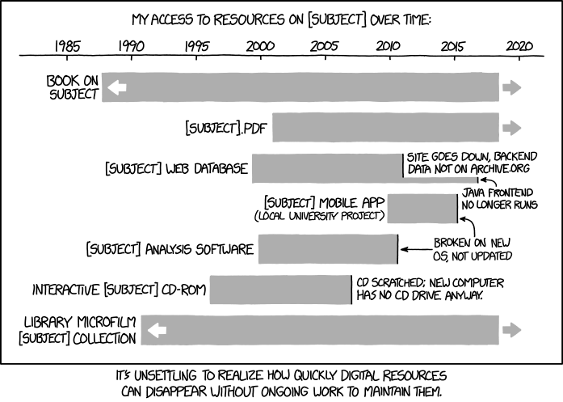
¿Alguien despierto?
http://forums.xkcd.com/viewtopic.php?t=123712 (CC-BY-NC 2.5)

